Slide 1
과거의 오늘
11주차 발표
MJ

Slide 2
01
INDEX
일정 및 진행상황
어플리케이션 구현 Google Api
Data Base
11-12주차 예정사항
Q & A

Slide 3
01
일정 및 진행상황
간트차트
9-10주차 진행사항

Slide 4
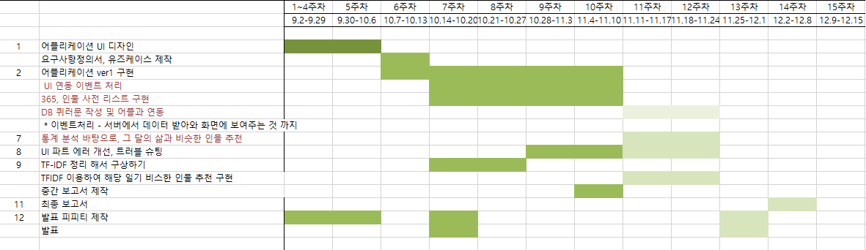
01
간트차트
1
김수영
김수영

Slide 5
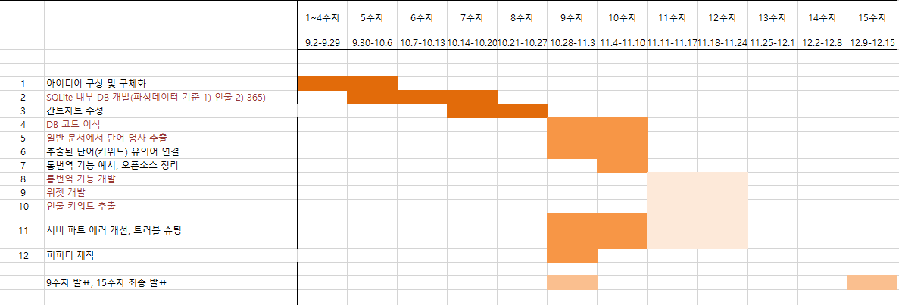
01
간트차트
2
임하나
임하나

Slide 6
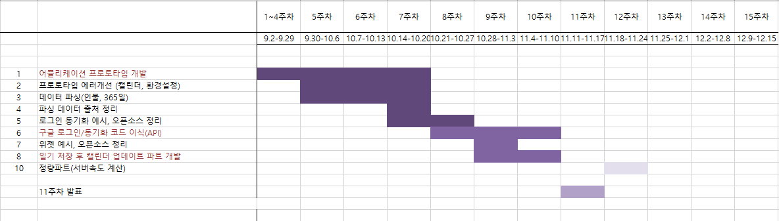
01
간트차트
3
이성빈
이성빈

Slide 7
02
9-10주차 진행사항
Google Api 연동
SQLite 구현
어플리케이션 구현
Google logIn ApI
with firebase
Google Calendar API
365Day_DB, Personal_DB
with SQLite
일기 작성,
Setting
DataBaseView
Copyright ⓒ Slug. All right reserved.

Slide 8
어플리케이션 구현
Google Api
02
어플리케이션 구현
Login
Calendar
어플 내 일기장과 동기화

Slide 9
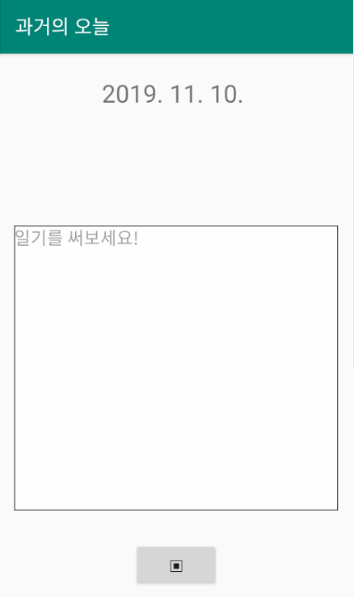
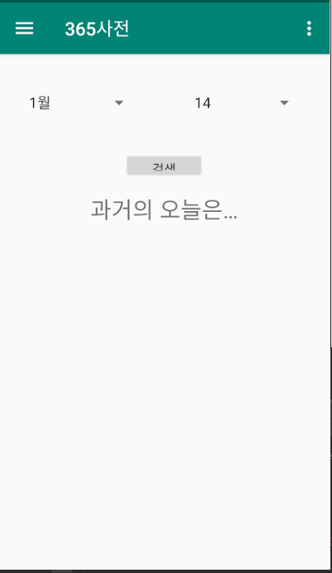
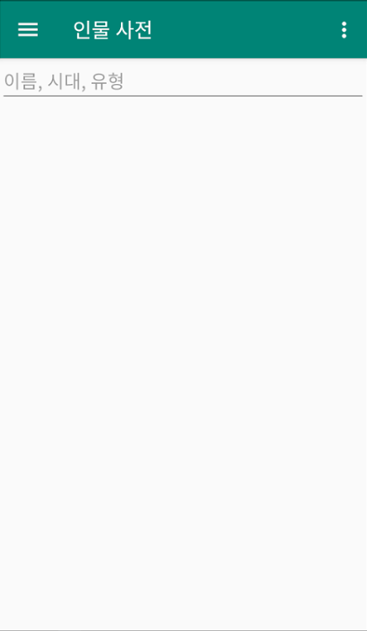
01
어플리케이션 구현

Slide 10
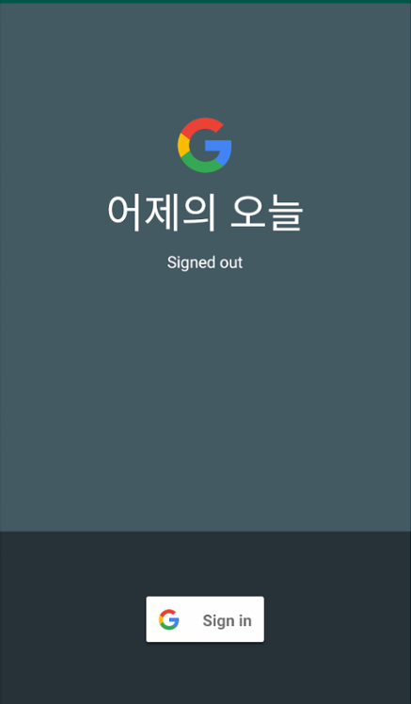
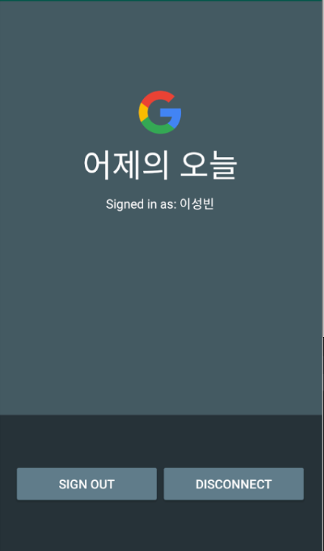
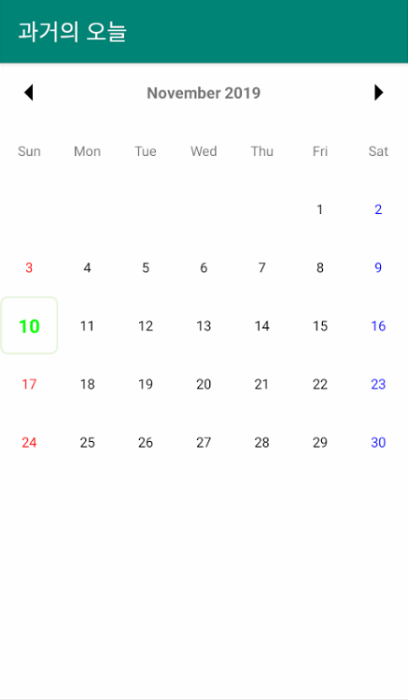
01
어플리케이션 구현

Slide 11
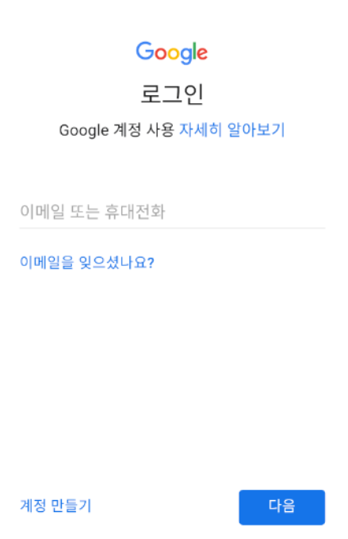
02
Login
Google 계정과 연동 가능
로그아웃 및 어플리케이션과 연결 해제 가능
사용자의 프로필 정보를 가져올 수 있음.
Copyright ⓒ Slug. All right reserved.

Slide 12
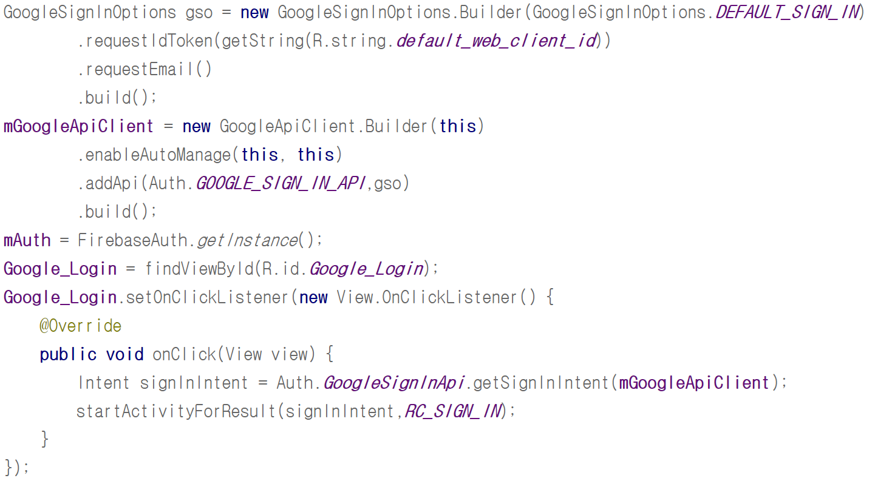
03
Code
Copyright ⓒ Slug. All right reserved.

Slide 13
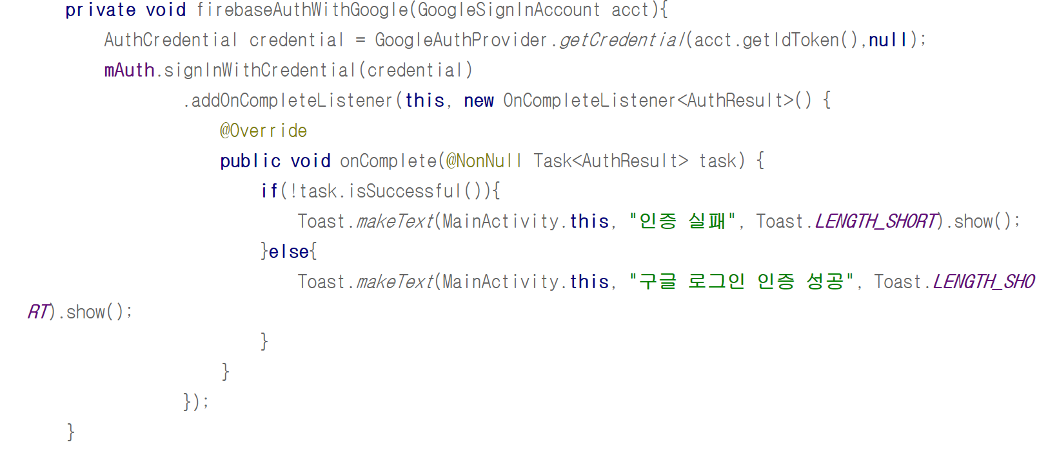
03
Code

Slide 14
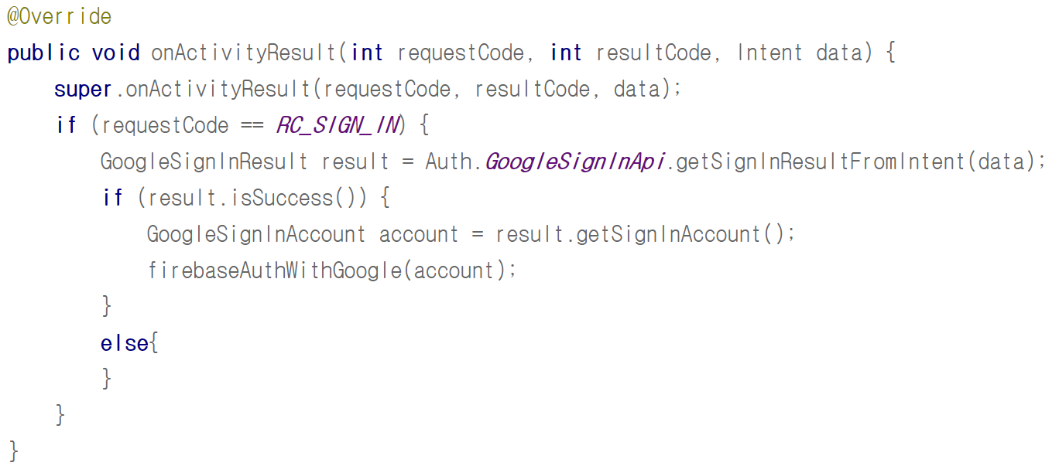
03
Code

Slide 15
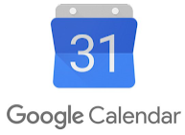
05
Google Calendar

Slide 16
05
Google Calendar
Google calendar Api를 사용하기 위한 조건
Google Play Services 설치
유효한 구글 계정 선택
- 안드로이드 디바이스에서 인터넷 사용 가능

Slide 17
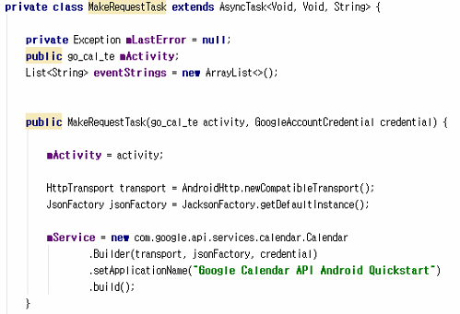
06
Google Calendar와 어플리케이션 연동

Slide 18
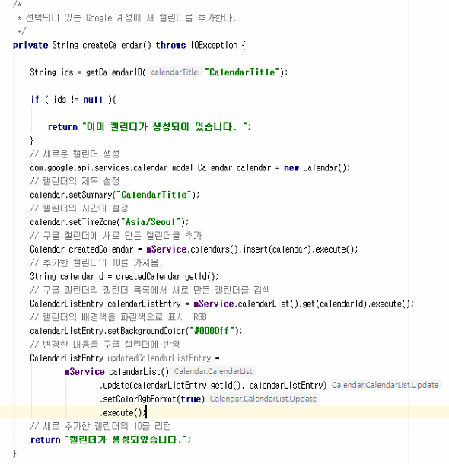
06
Google Calendar와 어플리케이션 연동

Slide 19
03
DataBase

Slide 20
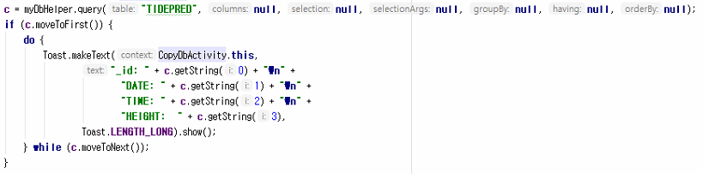
01
DataBase

Slide 21
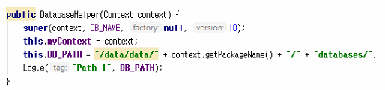
02
DataBase

Slide 22
04
12-13주차 진행 Q&A

Slide 23
01
12-13주차 예정사항
UI 파트 에러 개선
통계 분석 바탕으로 인물 추천 구현
통번역 기능 구현
개발 최종 점검
Copyright ⓒ Slug. All right reserved.

Slide 24
DO YOU HAVE
ANY QUESTION
Copyright ⓒ Slug. All right reserved.

Slide 25
감사합니다
THANK YOU
MJ

